Slide 1
第一章 绪论
1.1 软件与软件危机
1.2 软件工程学的范畴
1.3 传统软件工程和面向对象软件工程
1.4 软件工程的应用

Slide 2
1.1 软件与软件危机
软件是信息化的核心，国民经济、国防建设、社会发展及人民生活都离不开软件。软件产业是增长最快的朝阳产业，是高投入／高产出、无污染、低能耗的绿色产业。软件产业关系到国家经济和文化安全，体现了国家综合实力，是决定21世纪国际竞争地位的战略性产业。
软件工程（Software Engineering)是在克服60年代末所出现“软件危机”的过程中逐渐形成与发展的。软件工程是一门指导计算机软件系统开发和维护的工程学科，是一门新兴的边缘学科，主要研究如何应用软件开发的科学理论和工程技术来指导大型软件系统的开发。

Slide 3
1.1 软件与软件危机
软件工程的发展已经历了三个重要阶段：
1、第一代软件工程 — 传统的软件工程
2、第二代软件工程 — 对象工程
60年代末到70年代为了克服“软件危机” (Software crisis)提出“软件工程”的名词, 将软件开发纳入工程化的轨道，基本形成软件工程的概念、框架、技术和方法。称为传统的软件工程。
3、第三代软件工程 —构件工程（软件复用）
注：软件工程发展阶段论没有统一定论

Slide 4
1.1 软件与软件危机
80年代中到90年代，面向对象的方法与技术得到发展，研究的重点转移到面向对象的分析与设计，演化为一种完整的软件开发方法和系统的技术体系，称为对象工程。
软件工程的发展已经历了三个重要阶段：
1、第一代软件工程 — 传统的软件工程
2、第二代软件工程 — 对象工程
3、第三代软件工程 —构件工程（软件复用）
注：软件工程发展阶段论没有统一定论

Slide 5
1.1 软件与软件危机
90起年代，基于构件（Component）的开发方法取得重要进展，软件系统的开发可通过使用现成的可复用构件组装完成，而无需从头开始构造，以此达到提高效率和质量，降低成本的目的。称为构件工程。
软件工程的发展已经历了三个重要阶段：
1、第一代软件工程 — 传统的软件工程
2、第二代软件工程 — 对象工程
3、第三代软件工程 —构件工程（软件复用）
注：软件工程发展阶段论没有统一定论

Slide 6
软件
软件就是程序？
×
一定要纠正软件就是程序，开发软件就是编写程序的错误观念！
程序的构成：
面向过程的程序=算法+数据结构
面向对象的程序=对象+消息
面向构件的程序=构件+框架
软件定义：软件是能够完成预定功能和性能的可执行的计算机程序和使程序正常执行所需要的数据，加上描述软件开发过程及其管理、程序的操作和使用的有关文档。

Slide 7
软件
软件的简要定义： 软件=程序+数据+文档
程序：按事先设计的功能和性能需求执行的指令序列
数据：是程序能正常操纵信息的数据结构
文档：与程序开发及过程管理、维护和使用有关的图
文材料
程序、软件与软件产品：
独唱—>>小合唱—>>合唱—>>万人大合唱
| | |
简单程序 较复杂程序 软件

Slide 8
软件规模越来越大
Windows95有1000万行代码
Windows2000有5000万行代码
Exchange2000和 Windows2000开发人员结构
 | Exchange2000 | Windows2000
项目经理 | 25人 | 约250人
开发人员 | 140人 | 约1700人
测试人员 | 350人 | 约3200人

Slide 9
软件开发的发展过程
计算机应用发展
软件数量多规模大
软件成本高质量低
个体化软件开发方法
软件维护困难
软件危机
软件工程

Slide 10
软件的特征
软件是一种逻辑实体，不是物理实体，他具有抽象性
软件不会磨损和老化
软件主要是研制，生产是简单的拷贝
软件成本昂贵，其开发方式至今尚未摆脱手工方式
软件维护不同于硬件维修，易产生新的问题
软件具有“复杂性”，其开发和运行常受到计算机系统的限制，即受环境影响大

Slide 11
软件的特征
软、硬件失效情况的对比
失效率
失效率
实际曲线
时间
理想曲线
时间
硬件失效率曲线
软件失效率曲线
硬件失效率曲线，是一U型曲线（即浴盆曲线）。软件失效率曲线，它没有U型曲线的右半翼。因为软件不存在磨损和老化问题，然而存在退化问题。

Slide 12

软件危机
定义
  计算机软件的开发和维护过程所遇到的一系列严重问题
表现
  对软件开发成本和进度的估算很不准确
  用户很不满意
  质量很不可靠
  没有适当的文档
  软件成本比重上升
  供不应求：软件开发生产率跟不上计算机应用迅速深入的
  趋势

Slide 13
软件危机例证
 IBM公司的 OS/360，共约100万条指令，花费了5000个人年；经费达数亿美圆，而结果却令人沮丧，错误多达2000个以上，系统根本无法正常运行。 OS/360系统的负责人Brooks这样描述开发过程的困难和混乱：“…像巨兽在泥潭中作垂死挣扎，挣扎得越猛，泥浆就沾得越多，最后没有一个野兽能够逃脱淹没在泥潭中的命运。…”
1963年美国飞往火星的火箭爆炸，造成1000万美元的损失。原因是FORTRAN程序：
DO 5 I=1，3
误写为：DO 5 I=1 . 3
1967年苏联“联盟一号”载人宇宙飞船在返航时，由于软件忽略一个小数点，在进入大气层时因打不开降落伞而烧毁。

Slide 14
硬件/软件成本变化趋势
100%
硬件
软件
0%
1955
1970
1985

Slide 15
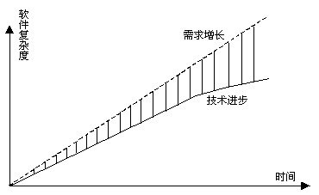
软件技术进步落后于需求增长

Slide 16

软件危机
原因
  客观：软件本身特点
    逻辑部件
    规模庞大
  主观：不正确的开发方法
    忽视需求分析
    错误认为：软件开发=程序编写
    轻视软件维护

Slide 17
软件危机
解决途径
  组织管理
    系统工程项目管理方法
  技术措施
    软件开发技术与方法
    软件工具

Slide 18
1.2 软件工程学的范畴
软件工程学
  指导计算机软件开发和维护的工程学科
  工程管理+开发技术
  1983年B.W.Boehm提出了软件工程的七条基本原理：
  用分阶段的是的生存周期计划严格管理；
  坚持进行阶段评审；
  严格实施的产品控制；
  采用现代程序技术；
  结果应能清楚地审查；
  开发小组的成员应该少而精；
  承认不断改进软件工程的必要性。

Slide 19
1.2 软件工程学的范畴
于1968年在联邦德国召开的北大西洋公约软件可靠性会议（NATO）上，首次提出 “软件工程”的概念，提出了在软件生产中采用工程化的方法，采用一系列科学的、现代化的方法技术来开发软件。这种工程化的思想贯穿到软件开发和维护的全过程。
了解有关软件、软件生存期及软件工程过程等重要的概念，对掌握、学习和应用软件工程的方法、技术等对于计算机科学与技术专业的学生都是非常必要的。

Slide 20
1.2 软件工程学的范畴
软件开发方法学
软件开发技术
软件工具
软件工程环境
软件工程学
软件管理学
软件经济学
软件工程管理
软件度量学

Slide 21
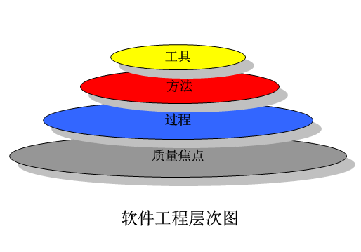
软件工程层次图
该图展现了软件工程研究的内容及关注的焦点。

Slide 22
1.3 传统软件工程和面向对象软件工程
由于软件开发方法可分为三大类：
面向过程的开发方法（传统的）
面向对象的开发方法
基于构件的开发方法
相应地软件工程方法也分为三大类：
面向过程的软件工程（传统的）
面向对象的软件工程
基于构件的软件工程

Slide 23
传统软件工程
传统的软件工也称为面向过程的软件开发方法，这类开发方法都典型地包含了分析、设计、实现、确认（测试）、演化（维护）等活动。
典型的传统软件开发方法有：
Jackson方法、结构化开发方法、原型化方法、HIPO法、IDEF法等。

Slide 24
传统软件工程
一、结构化开发方法（Structured Developing Method）
是一种面向数据流的开发方法，是现有的软件开发方法中最成熟，应用最广泛的方法，主要特点是快速，自然和方便。
结构化方法总的指导思想是自顶向下、逐步求精，以数据流，数据的封闭性准则来逐层分解的，它的基本原则是功能的分解与抽象。
结构化方法强调结构的合理性。提出了一组提高软件结构质量的准则，如功能的分解与抽象、模块独立性、信息屏蔽等。

Slide 25
传统软件工程
二、Jackson方法
JACKSON方法是一种面向数据结构的设计方法。强调程序结构与问题结构相对应。
JACKSON方法由两部分构成：
1、JSP（Jackson structured Programming)
（杰克逊结构程序设计 ）
2、JSD (Jackson System Development)

Slide 26
1.3 传统软件工程和面向对象软件工程
三、原型化方法（Prototyping Method）
原型是软件开发过程中，软件的一个早期可运行的版本，它反映了最终系统的部分重要特性。
原型化方法的基本思想是花费少量代价建立一个可运行的系统，使用户及早获得学习的机会，原型化方法又称速成原型法（Rapid Prototyping）。强调的是软件开发人员与用户的不断交互，通过原型的演进不断适应用户任务改变的需求。将维护和修改阶段的工作尽早进行，使用户验收提前，从而使软件产品更加适用。

Slide 27
传统软件工程
四、HIPO法（Hierarchy Plus Input—Process—Output）
HIPO法（Hierarchy Plus Input—Process—Output），按功能层次结构分析法，74年由IBM公司推出的软件分析及设计方法，又称HIPO图。
HIPO图是以功能、功能完备性准则逐层分解的。
由直观目录表（H图），概要HIPO图，详细IPO图三部分组成。

Slide 28
面向对象软件工程
    OOSD（Object-Oriented Software Development）法这是80年代推出的一种全新的软件开发方法。非常实用而强有力，被誉为90年代软件的核心技术之一。
其基本思想是：对问题领域进行自然的分割，以更接近人类通常思维的方式建立问题领域的模型，以便对客观的信息实体进行结构和行为的模拟，从而使设计的软件更直接地表现问题的求解过程。面向对象的开发方法以对象作为最基本的元素，是分析和解决问题的核心。

Slide 29
软件复用技术（基于构件的软件工程）
“软件重用”或“软件复用”（Software Reuse）是指将已有的软件成分用于构造新的软件系统。该技术是提高软件生产率和质量，降低成本的有效方法。
一、复用方式
复用程序：包括目标代码和源代码的复用，可通过连接(Link)、绑定(Binding) 、包含(include)等功能支持及对象链接及嵌入(OLE)技术实现。
复用设计：设计结果比源程序的抽象级别高，因此复用受环境影响小。可以通过从现有系统中提取全部或者不同粒度的设计构件，或者独立于具体应用开发设计构件。
复用分析 比设计复用级别更高，实现方式与设计复用类似。
复用结构 复用模块结构或者数据结构。

Slide 30
软件复用技术（基于构件的软件工程）
二、可复用的构件
构件是指可以被明确标识的软件制品，可以是软件开发不同阶段的产品。
可复用构件是指可被其它系统复用，用于构成新系统的构件。
可复用构件的特性：
1. 独立性 解决相对独立的问题，与外界联系尽量少。
2. 完整性 既要包括完整的解决方案，还定义相应操作。
3. 通用性 在同类应用中具有一般性。
4. 可标识性 通过合适的命名，构件所解决的问题是可标识的。
5. 可适应性 适应环境变化。
6. 可靠性 对各个使用它的系统都具有高的可靠性。

Slide 31

两种程序设计方法
程序设计的两次飞跃
程序设计从主要依赖于程序员个人的自由活动变成有章可循的一门学科——结构化程序设计
      面向过程的程序=算法+数据结构
结构化程序设计到面向对象程序设计，是程序设计方法的又一次飞跃
      面向对象的程序=对象+消息

Slide 32
面向过程和面向对象的编码
存款
存 款
取 款
取款
帐户余额
帐户余额
利息结算
利息结算
例:VB的对象Form1下…

Slide 33
两类软件工程方法
  传统软件工程
软件分析 → 总体设计 → 详细设计 → 面向过程的编码 → 测试
系统设计
运行与维护
    面向对象软件工程
软件分析与对象抽取 → 对象详细设计 → 面向对象的编码 → 测试
建立模型

Slide 34
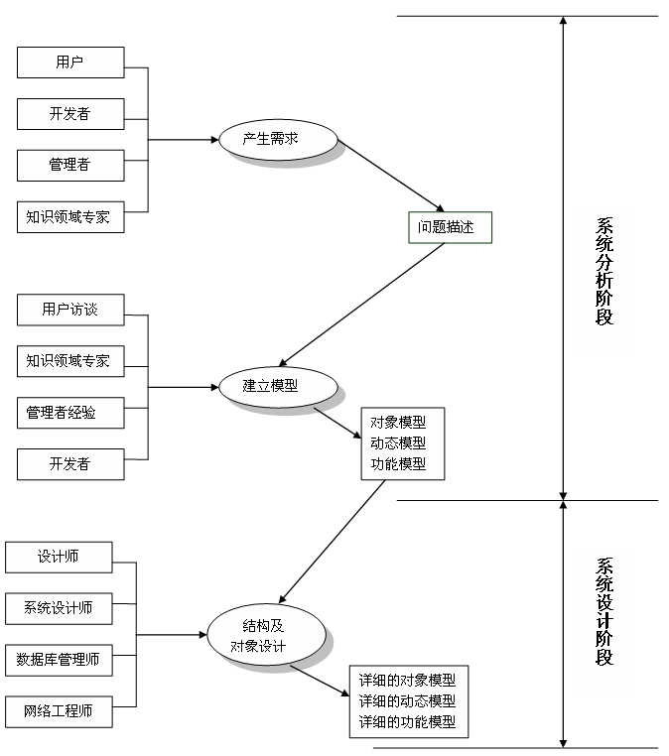
面向对象的系统分析与设计方法

Slide 35
1.4 软件工程的应用
一、软件的分类
1、按照软件功能划分
系统软件 — 如操作系统、设备驱动程序等。
支撑软件（实用软件） — 协助用户开发的工具软件，如编辑程序、程序库、图形软件包等。
应用软件 — 如工程与科学计算软件、CAD/CAM软件、CAI软件、信息管理系统等。

Slide 36
1.4 软件工程的应用
2、按照软件规模划分
类 别 | 参加人数 | 研制期限 | 产品规模（源代码行）
微 型 | 1 | 1 –4 周 | 0.5K
小 型 | 1 | 1 – 6 月 | 1K – 2K
中 型 | 2 - 5 | 1 – 2 年 | 5 – 50 K
大 型 | 5 - 20 | 2 – 3 年 | 50 – 500 K
甚大型 | 100 - 1000 | 4 – 5 年 | 1M
极大型 | 2000 -5000 | 5 – 10 年 | 1M – 10 M
3、按照软件工作方式划分
实时处理软件 交互式软件 批处理软件
4、按照软件服务对象的范围划分
项目软件 — 由客户委托开发的软件。
产品软件 — 由软件开发机构开发，提供给市场的。
此外，还可以按照软件使用的频度或软件失效的影响进行划分。

Slide 37
1.4 软件工程的应用
软件工程指导中小型软件
软件工程指导大型软件
软件工程的成就
软件工程的局限

Slide 38
软件工程的最新发展动向
提高工作效率
软件工具
工具箱
计算机辅助软件工程环境
模型
软件工程研究的最新动向
  软件形式语言的研究
  构件技术
  质量管理

Slide 39
1.5 应正确认识和处理好的几个关系
1.传统软件工程与现代软件工程的关系
虽然两类工程规范存在很大的差异，但他们还有不少共同点，许多在传统软件工程中总结的指导思想在面向对象软件工程中仍具有指导意义。有些在传统软件工程中行之有效的分析和设计方法（如模块化设计、抽象与细化等）在面向对象中继续适用，有些方法（如分析与设计建模）在面向对象中还有发展。并且，面向对象软件工程还有所发展，在面向对象软件工程趋于成熟的同时，新一代软件工程——“构件工程”正在逐步扩大其应用范围。

Slide 40
1.5 应正确认识和处理好的几个关系
2.软件工程原理与软件工程方法的关系
软件工程总结了大量的精辟原理（清晰第一，效率第二；设计优先编码；使程序结构适合问题结构；开发伴随复用，开发伴随复用等）和科学方法（结构化分析；结构化设计；OO分析；OO设计；UML语言；白盒测试和黑盒测试等）。要注意原理（指导）和方法（应用）的结合。

Slide 41
1.5 应正确认识和处理好的几个关系
3.软件工程技术与软件工程管理的关系
软件工程技术与管理是软件开发的两个方面，没有管理，再好的技术都不能充分发挥作用。管理离不开度量，“靠度量来管理”已经成为现代管理的一条重要原则。软件度量学和软件经济学是该原则在软件工程中的具体体现。

Slide 42
1.5 应正确认识和处理好的几个关系
4.形式化方法与非形式化方法的关系
形式化方法是软件工程的高级研究课题之一，是一种基于数学的开发方法，它采用数学方法来描述系统的性质。非形式化方法主要用图、表、文本、符号等来描述系统模型。

Slide 43
1.5 应正确认识和处理好的几个关系
5.小程序设计与大程序设计的关系
不论大小软件，都应使用软件工程的原理方法来指导开发，只有学会有效地编写小程序，才可能有效地编写大程序。

